Slide 1


Eskişehir
# Meetups
# Workshops
# Mentorships
Notes:
R-ladies Eskişehir tanışma toplantısına hepiniz hoşgeldiniz.
Benim ismim BKK, Esk.Teknik Üni./ İstatistik Böl. Üni.de Doçent öğretim üyesi olarak görev yapmaktayım.
R-ladies dünya üzerinde R programını kullanan kadınların oluşturduğu toplulukları temsil ediyor, genel bir isim. Her şehir kendi lokal gruplarını oluşturabiliyor.
Ben de R-Ladies Eskisehir topluluğunun kurucusuyum. Bu topluluk, Eskişehir’ in hem ilk R topluluğudur hem de
Eskişehir’ in ilk R kullanıcıları kadın topluluğudur
Bu kadın grubun amacı R programını yeni kullanıcılara tanıtmak, eğitimler vermek, kullananların sayısını arttırmak, mentorluk vermek, konferanslar düzenlemek vs.
İsim Cinsiyetçi gibi görünebilir ancak tersine cinsiyet çeşitliliğini savunan bir politikası vardır.

Slide 2
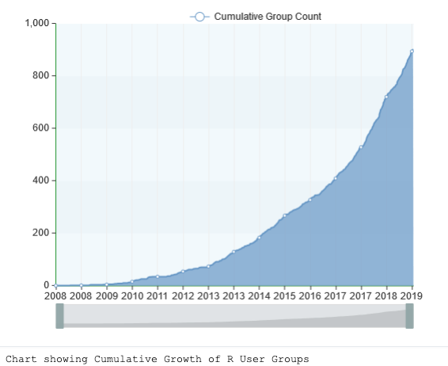


https://rladies.org/
Aralık 20 , 2019
Notes:
Bu grafikte 2008-2019 yılları arasında R kullanıcı gruplarının dünya üzerindeki sayılarındaki artış gösterilmektedir.
Bu artışın en önemli sebebi, R programının ücretsiz bir yazılım olması, ve kullanıcıları tarafından dağıtılmasına müsaade edilmedir. R gruplarının tümü R konsorsiyuma bağlıdır. R-Hub, R-Ladies, SatRdays gibi topluluklar bunlardan biridir.
Bu artışın sebeplerinden bir diğeri de bilgiye ulaşmanın kolaylaşmasıdır.
R-ladies global ekibin resmi sayfası ….

Slide 3
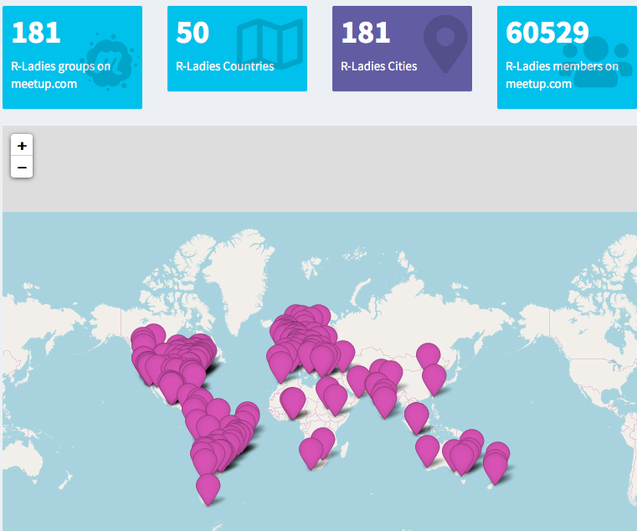
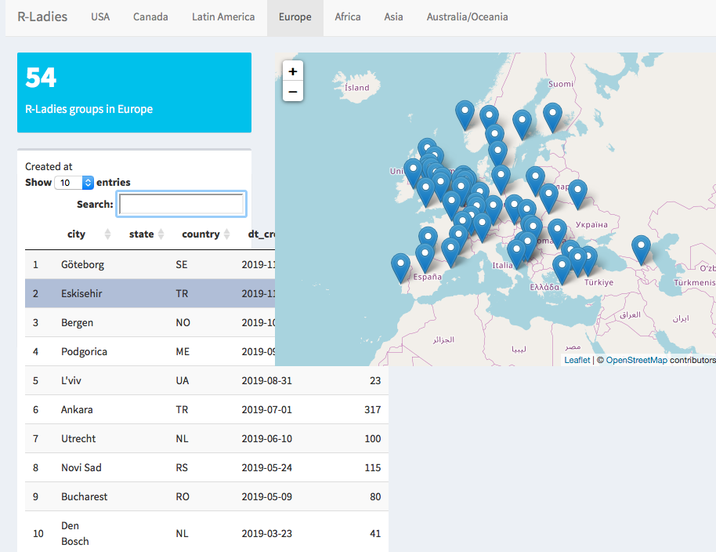
https://gqueiroz.shinyapps.io/rshinylady/
Notes:
Burada R-ladies topluluklarının dünya üzerindeki dağılımı görülmektedir.
Bu uygulamayı geliştiren ve R-ladies global ekibini kuran 2014 yılında ve ardından useR ilk konferansını düzenleyen kadın Gabrielle de Queiroz’ dır. Bu shiny uygulamasını da o oluşturmuştur.
R-Ladies İstanbul 2016’ da kuruldu, Ankara ve İzmir ekipleri var.

Slide 4
Nedir?
Ross Ihaka
Robert Gentleman
Ücretsizdir
Açık kaynak (open source)
Aralık 20 , 2019
Notes:
Programın ismi ile yazarların isimlerinin baş harfleri arasında doğrudan bir ilişki vardır. 1990’ lı yıllarda ortaya çıkmıştır
Kullanıcıları tarafından yazılmış, 10000 ‘ nin üzerinde paket vardır. Ancak diğer paket programlardan farklıdır.
Çünkü R programı kullanıcıları tarafından geliştirilir. Kullanıcılarının kendi yazılımlarını yazmalarını ve yayılmasını destekler.
Oldukça kapsamlı istatistiksel analizleri yapabileceğiniz paketler kurabileceğiniz gibi, birbirinden çok farklı grafik oluşturmaya yarayan paketler veya farklı tipte dosya tiplerini okumaya yarayacak paketler vs de kurabilirsiniz.

Slide 5
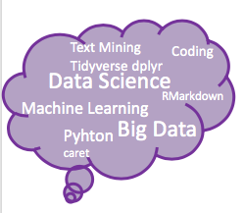
Veri Analizi
(SPSS, Minitab, MatLab)
Veri Görselleştirme (Data Viz.)
Shiny
Sweave
ggplot2
knitr mgcv
…
Aralık 20 , 2019
Notes:
R’ ı ilk kurduğunuzda temel işleri yapacak kadar bir zemin oluşturmuş oluyorsunuz. Örneğin, hesap makinesi gibi 4 işlem için, veya pi, sayısı tanımlıdır.
Öte yandan her şeyi yapmasını beklemiyoruz. Kendi istediğimiz işleri yapan fonksiyonları yapan paketler oluşturup, bunları R havuzuna ekliyoruz. Böylece hem program gelişiyor, hem de diğer kullanıcılara ulaşma imkanı sunuyor. Paketler öyle GB lar cinsinden yer kaplamıyor, 10MB gibi en fazla tutuyor. İndirme süreleri de 10sn içinde biter. Kuzey Kıbrıs Ödtü server dan indirebilirsiniz.
Örneğin SAS, SPSS veya exceldeki verilerinizi R’ a okutabilirsiniz. Hatta web sayfasından veri çekmeye yarayan paketler, twitter dan twitt çekmeye yarayan twitter programı son zamanlarda yaygın kullanılmaktadır.
Object oriented bir yazılımdır, hemen hemen her şeyi object olarak tanımlayabilirsiniz. Bir matrix dilidir.
Paketler ise fonksiyonlardan oluşur.

Slide 6
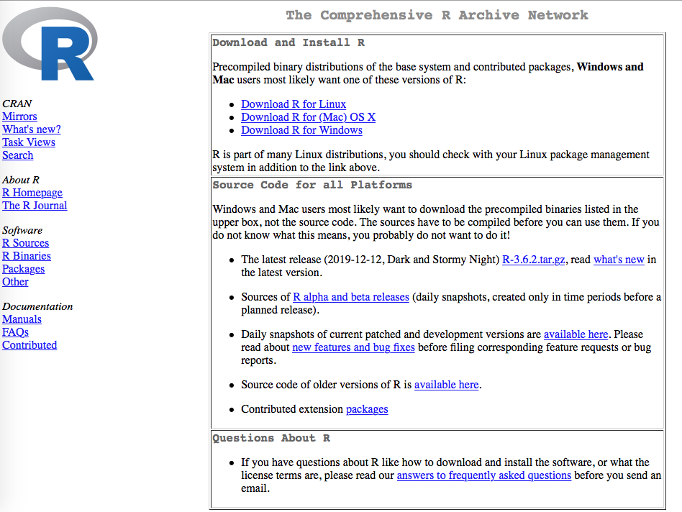

Aralık 20 , 2019
https://cran.r-project.org.

Slide 7
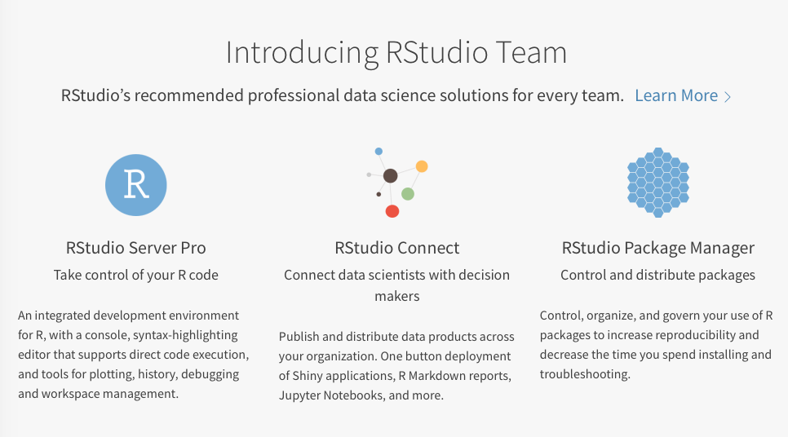
Aralık 20 , 2019
https://rstudio.com

Slide 8
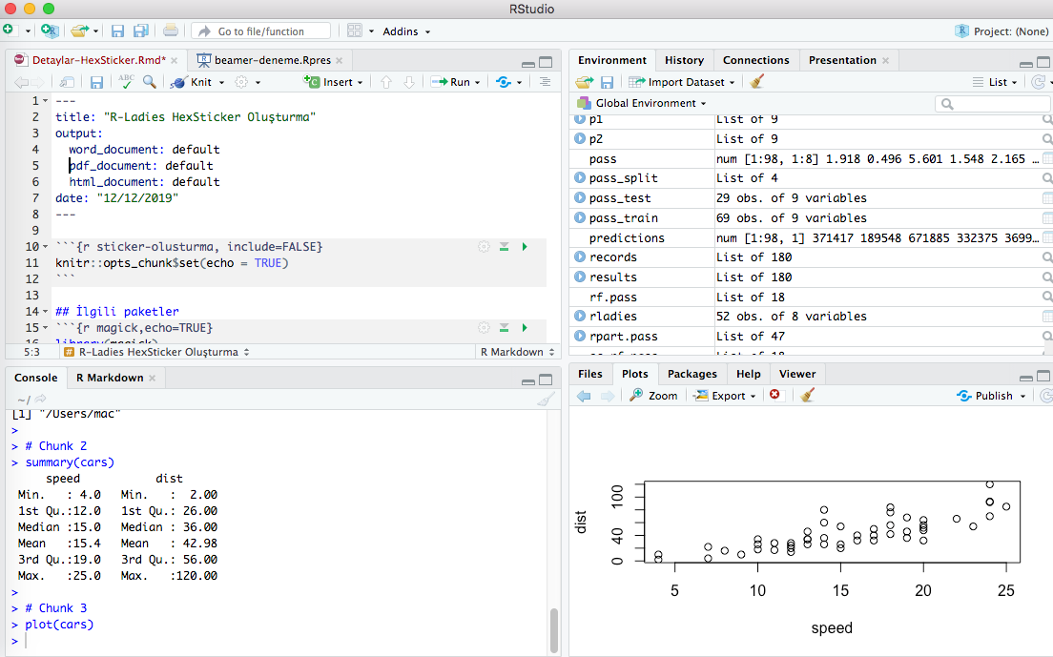
Aralık 20 , 2019
https://rstudio.com

Slide 9
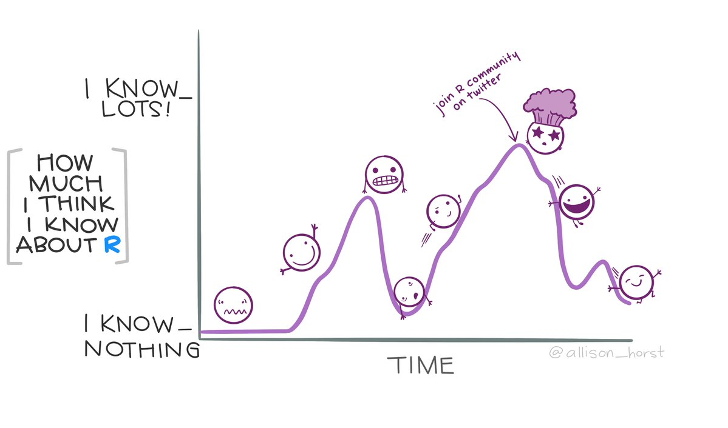

Slide 10
Aralık 20 , 2019
Email:
eskisehir@rladies.org
GitHub:
@rladieseskisehir
https://github.com/rladies/meetup-presentations_Eskisehir
Twitter:
@RLadiesEskisehR
Meetup:
Meetup.com.tr/tr-TR/rladies-eskisehir

